Slide 1
Сигурен JavaScript
Когато върви на сървъра (node.js, asp) е толкова опасен колкото всичко друго
В browser сам по себе си не е толкова опасен
  … само когато манипулира DOM дървото
  (т.е. винаги)
  … имаме отделна лекция

Slide 2
… и въпреки това

Slide 3
Малко не-java-script
Открийте грешката:
...
if ((err = SSLHashSHA1.update(&hashCtx, &serverRandom)) != 0)
goto fail;
if ((err = SSLHashSHA1.update(&hashCtx, &signedParams)) != 0)
goto fail;
goto fail;
if ((err = SSLHashSHA1.final(&hashCtx, &hashOut)) != 0)
goto fail;
...

Slide 4
Логическите грешки
Сигурен ли е код, чието поведение не познаваме?
Можем ли да пишем код на език, който не знаем?
Знаем ли JavaScript?
Доколко познаваме детайлите на JavaScript?

Slide 5
JavaScript е странен малък език

Slide 6
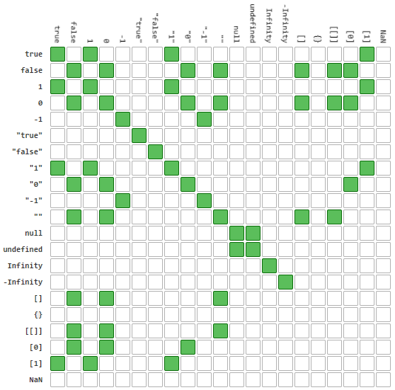
Странности в типовата система: Равенство
http://dorey.github.io/JavaScript-Equality-Table/

Slide 7
Странности в типовата система: Равенство (2)
[undefined, undefined] == ',' // true
спасението: ползвайте '===' вместо '=='
… и въпреки това има странности
[1, 2, 3] >= [1, 2, 3] // true
[1, 2, 3] == [1, 2, 3] // false
[1, 2, 3] === [1, 2, 3] // false

Slide 8
Странности в типовата система: Оператори
[] + [] // ""
[] + {} // [object Object]
{} + [] // 0
{} + {} // NaN
'one' + 1 // 'one1'
'one' - 1 // NaN

Slide 9
Странности в типовата система: Оператори (2)
спасението: попринцип няма
… можем ли да cast-ваме?
  не точно
  освен това е грозно
трябва да се внимава

Slide 10
Странности в типовата система: Number
Типът Number в JavaScript е floating point число
browser-а може да оптимизират целочислената аритметиката, но в общия случай всичко е float
// Примери от Chrome 41.0.2272.89 64-bit
0.1 + 0.2 === 0.3; // false
10000000000000000000 + 1 === 10000000000000000000; // true

Slide 11
Глобални и локални променливи
Глобалните променливи са зло!
Какво е глобална променлива в JavaScript?
// `x` е глобална
(function () {
x = 8;
})();
console.log(window.x);

Slide 12
Глобални и локални променливи (2)
// `y` е локална
(function () {
var y;
y = 8;
})();
console.log(window.y);
// WTF :)
(function () {
z = 8;
var z;
})();
console.log(window.z);

Slide 13
"use strict"
Спазвайте конвенциите на Douglas Crockford и това ще ви спести болка
http://javascript.crockford.com/
JavaScript: The Good Parts http://shop.oreilly.com/product/9780596517748.do
JSLint
http://www.jslint.com/

Slide 14
JSON
готин, защото е подмножество на JavaScript
var someJson = '[1, 2, 3, "дрън", {"greeting": "Hello World", "number": 42}]';
eval(someJson); // Връща валиден JavaScript обект
... яко. Но *НИКОГА* не трябва да се ползва по този начин.
var someJson = '[1, 2, 3]; alert("injection!");'
Ползваме `JSON.parse`

Slide 15
eval
Не го ползвайте!
Освен, ако много добре не знаете какво правите
Tom Knight and the Lisp Machine
A novice was trying to fix a broken Lisp machine by turning the power off and on.
Knight, seeing what the student was doing, spoke sternly: “You cannot fix a machine by just power-cycling it with no understanding of what is going wrong.”
Knight turned the machine off and on.
The machine worked.

Slide 16
eval (2)
Има нещо, което се нарича Function
като `eval`, но връща фунция вместо да изпълни кода моментално
Не го ползвайте!

Slide 17
eval (3)
setTimeout, setInterval
... могат да се викат и с функция, и с низ
Винаги ги викаме с фунцтия!
Добрият:
setTimeout(function () { alert("hello"); }, 1000);
Лошият:
setTimeout('alert("hello")', 1000);
Грозният:
var injection = 'alert("' + greeting '")'
setTimeout(injection, 1000)

Slide 18
Memory leaks
Некадърни имплементации (IE < 8 не се оправя с циклични зависимости)
Постоянно създаване на глобални променливи (ако се забравя `var`)
By design (infinite scrolling) :)
Много често комбинация от event handler и closure http://www.vladalexandruionescu.com/2012/08/javascript-memory-leaks.html

Slide 19
Race Conditions
JS върви в един thread
Напълно възможно е да имаме race condition в един thread!

Slide 20
Race Conditions - тривиален пример
var value = 0;
var delayedIncrement = function () {
var oldValue = value;
setTimeout(function () { value = oldValue + 1; }, 100);
}
delayedIncrement();
delayedIncrement();
setTimeout(function () {
console.log("After 2 delayedIncrement calls the value is:", value);
}, 200);

Slide 21
На сървъра - Node.js
server-side java script
Дава достъп до всичко на сървъра.
Важат правилата за Unix (или Windows) security.
По-натам в курса ще говорим за Unix/Windows сигурност...

Slide 22
В browser - DOM
Cross Site Scripting (XSS)
  document.write
  element.innerHTML
var userComment = "…";
comments.write(userComment);
var userComment = "<script>...</script>";
http://www.slideshare.net/orysegal/clientside-javascript-vulnerabilities

Slide 23
В browser - DOM
Решението: избягваме да ползваме DOM API-то директно
jQuery:
$('body').text('<script>alert("This is escaped");</script>')
Алтернатива - някой templating engine:
Handlebars.js, Mustache.js, Underscore templates, Jade, eco, ReactJS,
... повече - в лекцията за web-security

Slide 24
В browser - Flash
Flash върви в sandbox (който често има проблеми)
http://www.cvedetails.com/vulnerability-list/vendor_id-53/product_id-6761/Adobe-Flash-Player.html
... но дори ако sandbox-а работи както трябва, са податливи на injection откъм JavaScript-а
http://www.acunetix.com/blog/articles/elaborate-ways-exploit-xss-flash-parameter-injection/

Slide 25
В browser (3)
Bратовчедите на Flash:
  Silverlight
  Java applets
По-злият братовчед:
  Google Native Client (NaCl, PNaCl)
Най-злият братовчед:
  ActiveX

Slide 26
Грешки по чужда вина
Бъгове в самия browser:
  https://www.kb.cert.org/vuls/id/713878
  https://www.mozilla.org/en-US/security/advisories/mfsa2005-41/
Бъгове в addon-и за browser-и
  http://www.gnucitizen.org/blog/firebug-goes-evil/
node.js - части от стандартната библиотека са написани на C
  http://blog.nodejs.org/vulnerability/
... същото важи и за някои 3rd party модули за node js

